Slide 1
6주차 멘토링(HTML)
06-1
스타일과 스타일 시트
06-2
글꼴 관련 스타일
06-3
복습 및 실습

Slide 2
스타일과 스타일 시트
06-1
Style과 Style Sheet
스타일 (style) : HTML 문서에서 자주 사용하는 글꼴이나 색상, 정렬, 각 요소들의 배치 방법 등 문서의 겉모습을 결정짓는 내용들
스타일 시트(style sheet) : 스타일을 관리하기 쉽도록 한 군데 모아놓은 것
Style 태그에 관한 것
Style 태그를 사용하여 웹 문서의 디자인을 변경할 수 있음
Style 태그 적용 방법
HTML의 기본구조에서 <head>태그 내에 들어감
css파일을 따로 만들어 적용
태그에 직접 적용

Slide 3
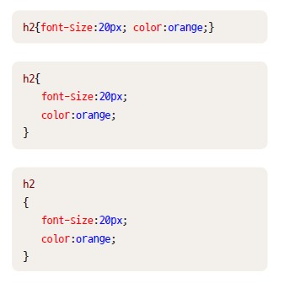
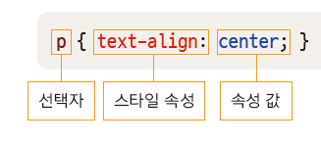
스타일과 스타일 시트
06-1
스타일을 표기하는 방법
스타일 형식
모두 가능
선택자 : { 와 } 사이에 정의한 스타일 규칙이 적용될 대상
속성과 속성 값 : ‘속성 : 속성 값’ 과 같은 형식으로 함께 표시하며,
속성/속성 값 쌍이 여럿일 경우에 세미콜론(;)으로 구분
스타일 주석
/*와 */ 사이에 주석 내용 입력
한 줄 또는 여러 줄을 입력 가능

Slide 4
스타일과 스타일 시트
06-1
CSS 선언 및 표기방식
style type =
“text/
css”
스타일을 정의한다
Text파일을 통해서
CSS라는 형식의 파일을

Slide 5

글꼴 관련 스타일
06-1
font-family 속성
웹 문서에서 사용할 글꼴 지정
<body> 태그를 비롯해 <p> 태그나 <hn> 태그처럼 텍스트를 사용하는 요소들에서 사용
웹 문서에서 글꼴을 지정할 때는 한 가지 글꼴만 지정하기도 하지만
지정한 글꼴이 없을 경우에 대비해 두 번째, 세 번째 글꼴까지 지정함.
둘 이상의 글꼴 이름을 지정할 때는 쉼표(,)로 글꼴 구분
font-family 속성은 상속되기 때문에 <body> 태그 스타일에서 한 번 정의하면 문서 전체에 적용되고 문서 안의 모든 자식 요소에 계속 같은 글꼴이 사용됨.
부모 요소와 다른 글꼴을 사용하고 싶다면 태그 스타일이나 클래스 스타일을 이용해 해당 요소에서 다른 글꼴을 정의한다.
웹 문서 전체에 “맑은 고딕” 이라는 글꼴을 적용하는데 만일 “맑은 고딕” 글꼴이 없다면 “돋움” 글꼴로 적용하고 그 글꼴도 없다면 “굴림” 글꼴로 적용하라는 뜻

Slide 6
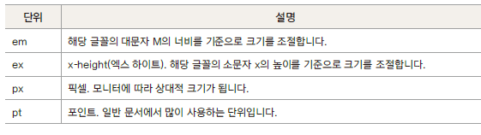
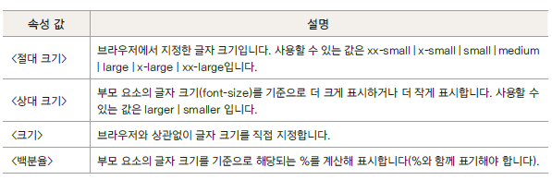
글꼴 관련 스타일
06-1
<크기> 값에서 사용하는 단위
font-size 속성
글자 크기를 조절하는 속성
사용할 수 있는 값: 절대 크기, 상대 크기, 숫자, 백분율
기본 값은 상대 크기인 medium
font-size 속성은 상속된다.
px 단위
px 단위를 사용하면 폰트 크기가 고정됨
모바일 기기로 볼 때도 같은 크기로 화면에 표시되기 때문에 작은 화면 안에 작은 글씨로 표시됨
em 단위
사용하는 글꼴의 대문자 M을 기준으로 한다.
대문자 M의 너비를 1em으로 놓고 상대적 값을 계산해 다른 요소들의 글자 크기를 조절함

Slide 7
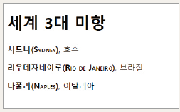
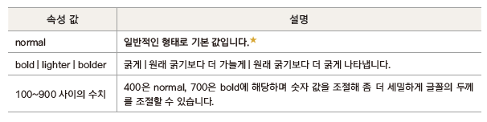
글꼴 관련 스타일
06-1
font-weight 속성
글자 굵기를 조절하는 속성
<style>
.accent {
font-variant:small-caps; /* 작은 대문자 */
font-weight:bold; /* 굵게 */
}
</style>
<h1>세계 3대 미항</h1>
<p><span class="accent">시드니(Sydney)</span>, 호주</p>
<p><span class="accent">리우데자네이루(Rio de Janeiro)</span>, 브라질</p>
<p><span class="accent">나폴리(Naples)</span>, 이탈리아</p>

Slide 8
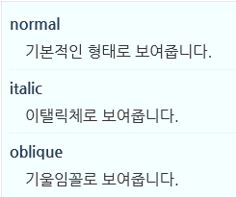

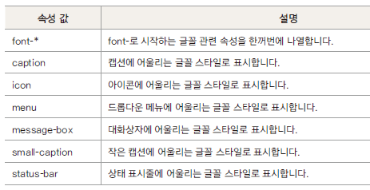
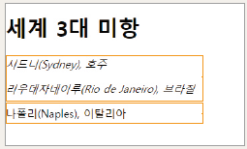
글꼴 관련 스타일
06-1
font-style 속성
font 속성
글자를 이탤릭체로 표시하는 속성
글꼴 관련 속성들을 한꺼번에 묶어 표기
<style>
p {font-style:italic;}
p#txt {font-style:normal;}
</style>
<h1>세계 3대 미항</h1>
<p>시드니(Sydney), 호주</p>
<p>리우데자네이루(Rio de Janeiro), 브라질</p>
<p id="txt">나폴리(Naples), 이탈리아</p>
line-height는 줄 간격 조절 속성인데 font 속성은 아니지만 글자 크기와 줄 간격이 밀접한 관련이 있기 때문에 font-size/line-height처럼 하나의 속성처럼 사용하기도 함

Slide 9
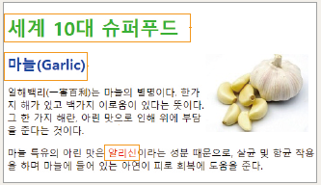

텍스트 스타일
06-2
color 속성
글자 색 지정
16진수 값이나 rgb 값, hsl 값, 색상 이름 중에서 사용
Rgba(red, green, blue, alpha)
Alpha : 0.0(완전투명)~1.0(완전 불투명)
Hsla(색조, 채도, 명도, alpha)
<style>
h1 {color:rgb(0,200,0);} /* rgb 값 사용 - 녹색 계열 */
h2 {color:blue;} /* 색상 이름 사용 - 파랑 */
.accent {color:#ff0000;} /* 16진수 사용 – 빨강 */
</style>
<h1>세계 10대 슈퍼푸드</h1>
<img src="images/galic.jpg">
<h2>마늘(Garlic)</h2>
<p>일해백리(一害百利)는 …… 준다는 것이다. </p>
<p>마늘 특유의 아린 맛은 <span class="accent">알리신</span>이라는…… 준다.</p>

Slide 10
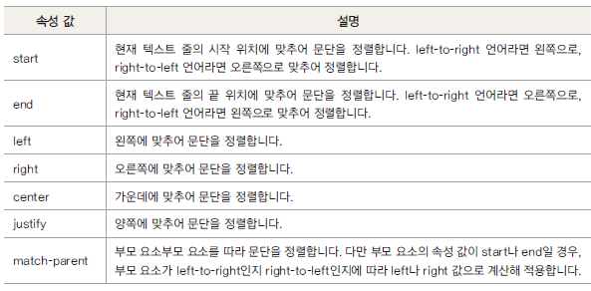
문단 스타일
06-3
text-align 속성
text-align 속성
텍스트 정렬 방법 지정
<style>
p {
border: 1px solid #ccc; /* 테두리 - 1픽셀짜리 회색 실선 */
padding: 10px; /* 테두리와 내용 사이의 패딩 여백 */
margin: 10px; /* 단락 주변의 마진 여백 */
}
.align-left {text-align:left;} /* 왼쪽 정렬 */
.align-right {text-align:right;} /* 오른쪽 정렬 */
.align-center {text-align:center;} /* 가운데 정렬 */
.align-justify {text-align:justify; } /* 양쪽 정렬 */
</style>
<p class="align-left"> Integer elementum ...... </p>
<p class="align-right"> Integer elementum ...... </p>
<p class="align-center"> Integer elementum ...... </p>
<p class="align-justify"> Integer elementum ...... </p>

Slide 11
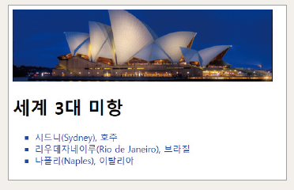
스타일과 스타일 시트
06-1
내부 스타일 시트
웹 문서 안에서 사용할 스타일을 문서 안에 정리한 것
모든 스타일 정보는 <head> 태그와 </head> 태그 안에서 정의
<style> 태그와 </style> 태그 사이에 작성
<head>
<title>내부 스타일시트</title>
<style>
ul {
color:blue; /* 목록의 글자색 */
list-style-type:square; /* 불릿 형태 : 사각형 */
}
</style>
</head>
<body>
<img src="images/sydney.png" alt="시드니 오페라 하우스">
<h1>세계 3대 미항</h1>
<ul>
<li>시드니(Sydney), 호주</li>
<li>리우데자네이루(Rio de Janeiro), 브라질</li>
<li>나폴리(Naples), 이탈리아</li>
</ul>
</body>

Slide 12
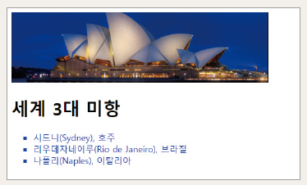
스타일과 스타일 시트
05-1
외부 스타일 시트
여러 웹 문서에서 사용할 스타일을 별도 파일로 저장해 놓고 필요할 때마다 파일에서 가져와 사용
<style> 태그 없이 <link> 태그만 사용해 미리 만들어 놓은 외부 스타일 시트 파일 연결
style.css
ul {
color:blue;
list-style-type:square;
}
<head>
<meta charset="utf-8">
<title>외부 스타일시트</title>
<link href="style.css" rel="stylesheet" type="text/css">
</head>
<body>
<img src="images/sydney.png" alt="시드니 오페라 하우스">
<h1>세계 3대 미항</h1>
<ul>
<li>시드니(Sydney), 호주</li>
<li>리우데자네이루(Rio de Janeiro), 브라질</li>
<li>나폴리(Naples), 이탈리아</li>
</ul>
</body>

Slide 13
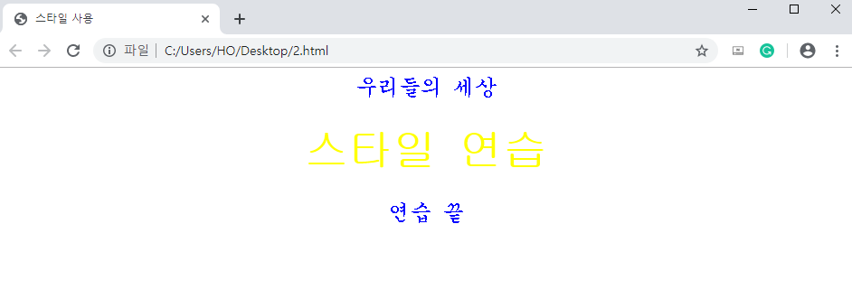
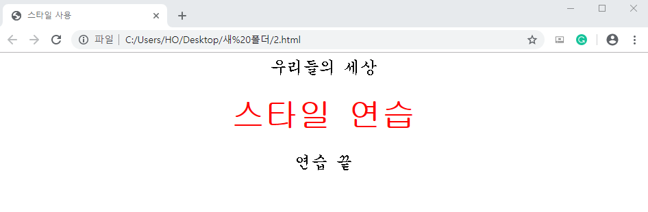
06-1
Style 태그 사용
▶ Style 태그 예제
<html>
<head><title>스타일 사용</title>
<style type="text/css"> 1. 끝날 때 아무것도 사용 없음
font{font-size:18pt;font-family:궁서체} 2. : 사용
b{font-size:36pt;color:red;font-family:굴림체} 3. ; 사용
</style>
</head>
<body>
<center>
<font>
우리들의 세상<br><br>
<b>스타일 연습</b><br><br>
연습 끝
</font>
</center>
</body>
</html>

Slide 14
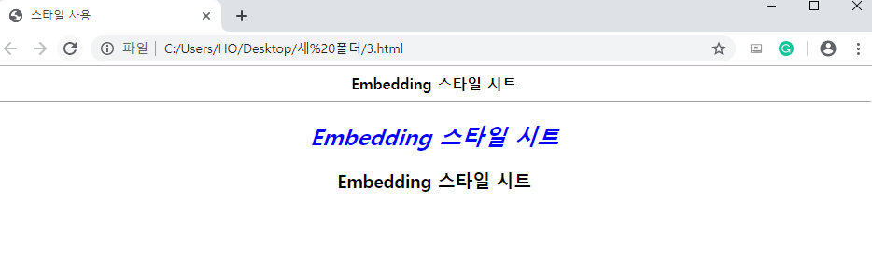
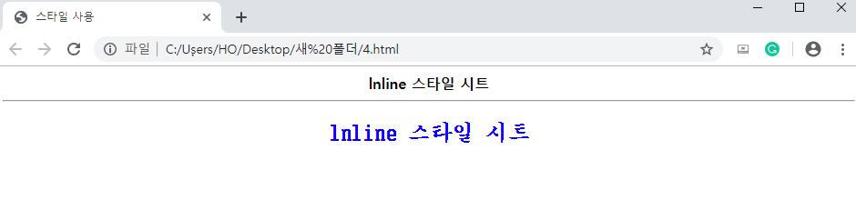
스타일 시트
08-1
★ Embedding 스타일 시트 ★
Italic체를 사용 ☞ <i>역할
영어 글자체 사용시 font-style
한글 글자체 사용시 font-family
★ Inline 스타일 시트 ★
처음부터 설정하지 않고 뒤에서 따로 사용
영어 글자체 사용시 font-style
한글 글자체 사용시 font-family

Slide 15
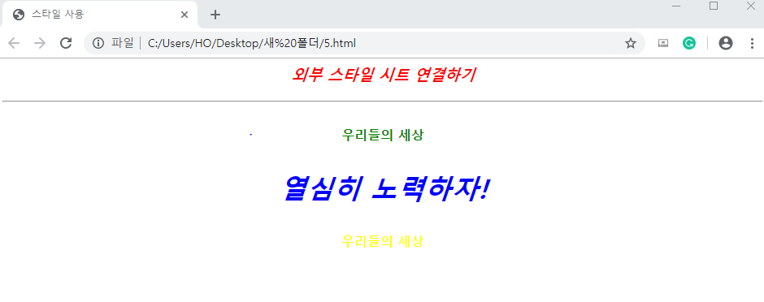
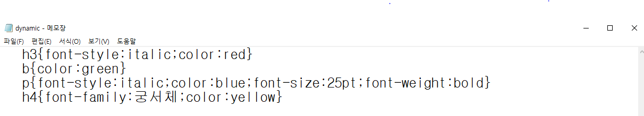
외부 스타일 시트
08-1
★ 외부 스타일 시트 연결하기★
<html>
<head><title>스타일 사용</title>
<link rel="stylesheet"
type="text/css"
href="dynamic.css">
</head>
<body>
<center>
<h3>외부 스타일 시트 연결하기</h3>
<hr><br>
<b>우리들의 세상</b>
<p>열심히 노력하자!</p>
<h4>우리들의 세상</h4>
</center>
</body>
</html>
font-weight는 글자 굵기
font-weight는 100부터 900까지 있다.
100이 가장 얇고 900이 가장 굵다.
font-weight: normal 은 font-weight: 400 와 같다
font-weight: bold 는 font-weight: 700 와 같다

Slide 16
외부 스타일 시트
08-1
Link rel
★ 외부 스타일 시트 연결하기★
<html>
<head><title>스타일 사용</title>
<link rel="stylesheet"
type="text/css"
href="dynamic.css">
</head>
<body>
<center>
<h3>외부 스타일 시트 연결하기</h3>
<hr><br>
<b>우리들의 세상</b>
<p>열심히 노력하자!</p>
<h4>우리들의 세상</h4>
</center>
</body>
</html>
Style
★ 외부 스타일 시트 연결하기★
<html>
<head><title>스타일 사용</title>
<style>
@import"dynamic.css";
</style>
</head>
<body>
<center>
<h3>외부 스타일 시트 연결하기</h3>
<hr><br>
<b>우리들의 세상</b>
<p>열심히 노력하자!</p>
<h4>우리들의 세상</h4>
</center>
</body>
</html>

Slide 17
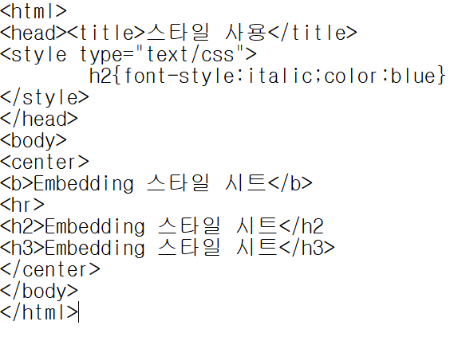
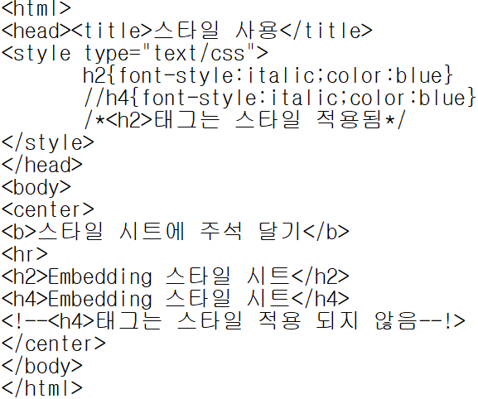
스타일 시트에 주석 달기
08-1
★ 주석 달기 ★

Slide 18
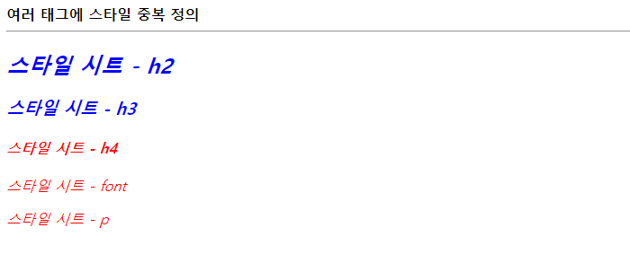
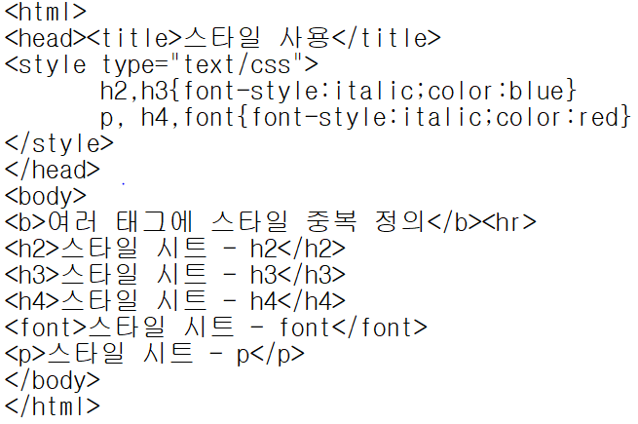
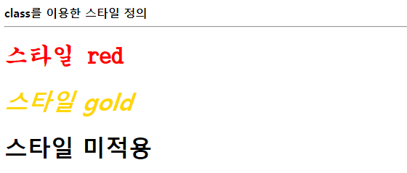
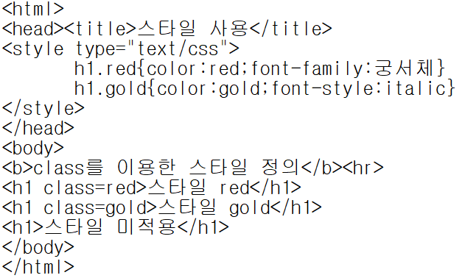
스타일 정의
08-2
★스타일 정의★

Slide 19
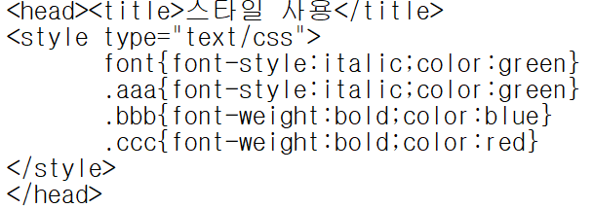
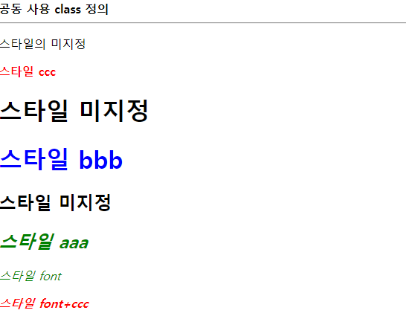
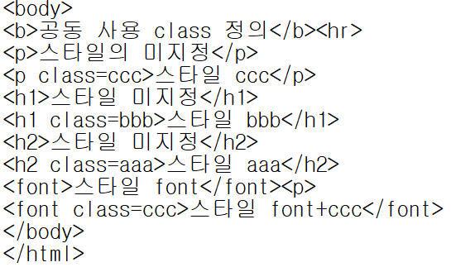
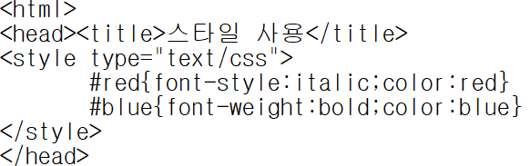
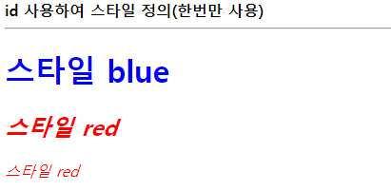
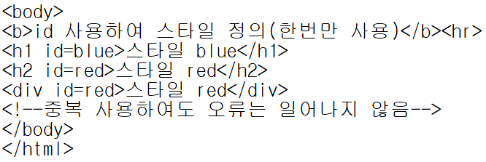
스타일(Class) 정의
08-2
★Class 정의★

Slide 20

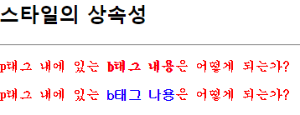
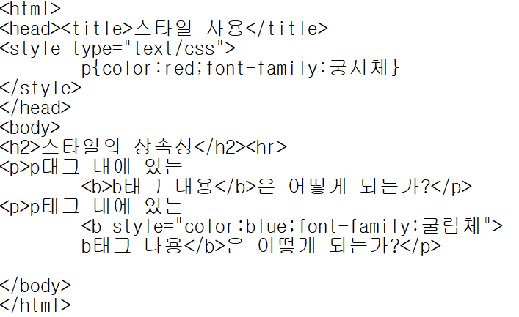
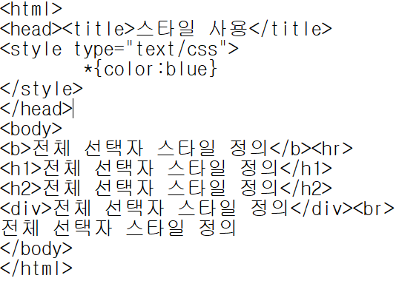
스타일 정의
08-2
★스타일 정의★

Slide 21
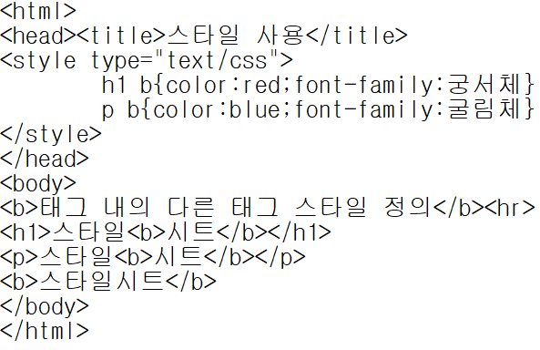
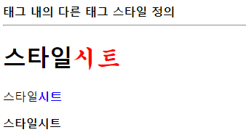
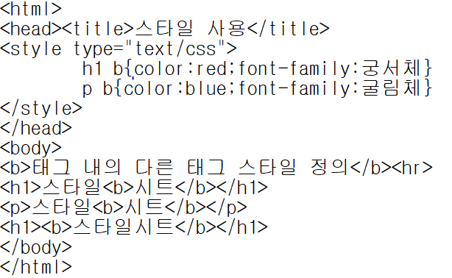
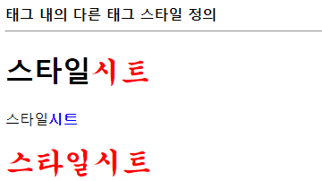
스타일 정의
08-2
★스타일 정의★

Slide 22
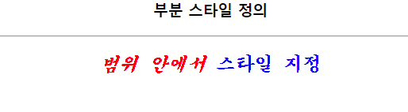

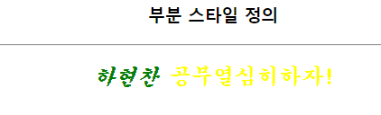
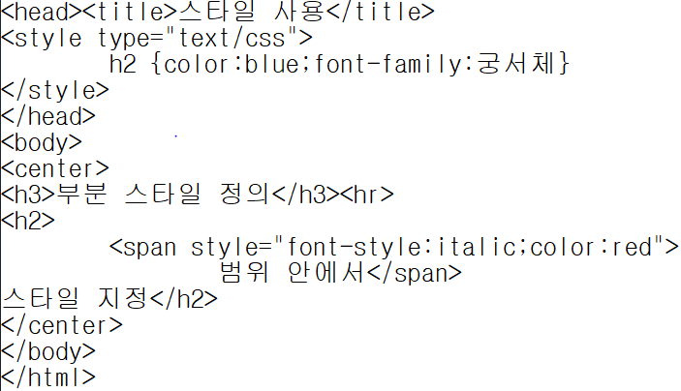

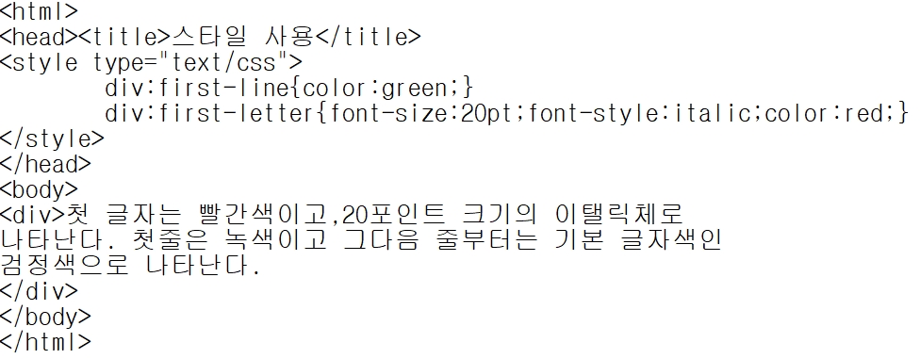
스타일 정의
08-2
★스타일 정의★

Slide 23
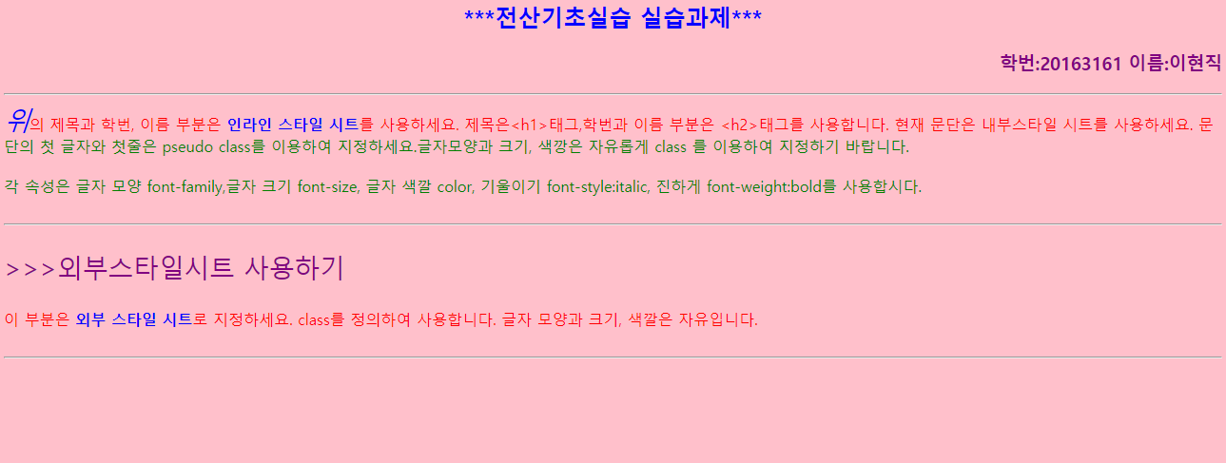
복습 및 실습
01-3
< 수연, 재민 과제 >

Slide 24
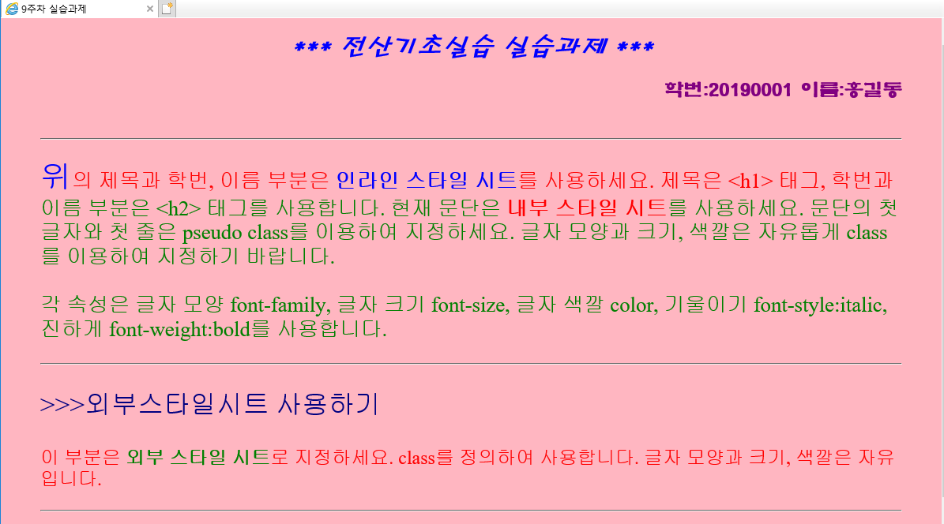
복습 및 실습
01-3
< 현직, 현찬, 원석, 희재 과제 >

